Slide 1
Защита интеллектуальной собственности НКО
(логотипы, товарные знаки, права на сайты, программы, произведения литературы, изображения, методики)
Воробьев Константин,
юрист фонда «Нужна помощь»

Slide 2
Обо мне
Воробьев Константин, юрист фонда «Нужна помощь»
более 5 лет работы в некоммерческом секторе;
магистратура и аспирантура со специализацией на правовых проблемах деятельности НКО;
10 научных и 30 публицистических статей о юридических аспектах работы НКО;
волонтер ProCharity.
2

Slide 3
План
Понятие и виды интеллектуальной собственности
Авторское право
Интеллектуальные права
Наименование НКО
Товарный знак
3

Slide 4
I. Понятие и виды
ч. 1 ст. 44 Конституции:
"Каждому гарантируется свобода литературного, художественного, научного, технического и других видов творчества, преподавания. Интеллектуальная собственность охраняется законом"
4

Slide 5
I. Понятие и виды
В ст. 1225 ГК РФ установлен закрытый перечень объектов интеллектуальных прав. Объекты, не вошедшие в него, не охраняются теми средствами, которые существуют для права интеллектуальной собственности.
5

Slide 6
I. Понятие и виды
Законодатель указал 16 объектов интеллектуальных прав:
1) произведения науки, литературы и искусства;
2) программы для ЭВМ;
3) базы данных;
4) исполнения;
5) фонограммы;
6) сообщение в эфир или по кабелю радио- или телепередач (вещание организаций эфирного или кабельного вещания);
7) изобретения;
8) полезные модели;
9) промышленные образцы;
10) селекционные достижения;
11) топологии интегральных микросхем;
12) секреты производства (ноу-хау);
13) фирменные наименования;
14) товарные знаки и знаки обслуживания;
15) наименования мест происхождения товаров;
16) коммерческие обозначения.
6

Slide 7
II. Авторское право
Объектами авторских прав являются произведения науки, литературы и искусства независимо от достоинств и назначения произведения, а также от способа его выражения.
❖ Произведение – нематериальное благо
❖ Творческий характер
❖ Объективная форма выражения
❖ Оригинальность и новизна?
7

Slide 8
II. Авторское право
Будет ли объектом авторского права
– съемка извержения вулкана?
8

Slide 9
II. Авторское право
Постановление Пленума ВС РФ от 23 апреля 2019 г. N 10
К объектам авторского права следует учитывать, что по смыслу статей 1228, 1257 и 1259 ГК РФ в их взаимосвязи таковым является только тот результат, который создан творческим трудом. При этом надлежит иметь в виду, что, пока не доказано иное, результаты интеллектуальной деятельности предполагаются созданными творческим трудом.
Отсутствие новизны, уникальности и (или) оригинальности результата интеллектуальной деятельности не может свидетельствовать о том, что такой результат создан не творческим трудом и, следовательно, не является объектом авторского права.
9

Slide 10
II. Авторское право
Будет ли объектом авторского права
– съемка извержения вулкана?
Да, творческий характер проявляется в выборе экспозиции, размещение объекта фотоснимка в пространстве, выбор собственной позиции для совершения фотосъемки, установка света и/или адаптация своего местонахождения и места нахождения объекта фотосъемки под имеющееся освещение, подбор световых фильтров для объектива, установка выдержки затвора, настройка диафрагмы, настройка резкости кадра.
10

Slide 11
II. Авторское право
Будет ли объектом авторского права
– съемка с камеры видеонаблюдения?
11

Slide 12
II. Авторское право
Постановление Пленума Верховного Суда РФ от 23 апреля 2019 г. N 10
Творческий характер создания произведения не зависит от того, создано произведение автором собственноручно или с использованием технических средств. Вместе с тем результаты, созданные с помощью технических средств в отсутствие творческого характера деятельности человека, объектами авторского права не являются.
Автоматическая работа камеры, установленной для фиксации нарушений, исключает отнесение к объектам авторского права
12

Slide 13
II. Авторское право
Когда возникает произведение как объект интеллектуальной собственности?
Важно ли указывать (с)?
13

Slide 14
II. Авторское право
п.4 ст.1259 ГК РФ
не требуется подтверждения каких-либо критериев у произведения, и это полностью корреспондирует идее о том, что творческий замысел, получивший объективное выражение, является объектом авторского права независимо от достоинств этого произведения.
14

Slide 15
II. Авторское право
Элементы произведения
1. Тема, материал, сюжет и идейное содержание.
2. Образы (внутренняя форма), а также язык (внешняя форма).
15

Slide 16
II. Авторское право
Элементы произведения
Персонаж?
Правообладателю произведения принадлежит исключительное право использовать персонаж любым способом, в том числе путем его воспроизведения или переработки.
16

Slide 17
II. Авторское право
Таня Гроттер?
17

Slide 18
II. Авторское право
Что такое воспроизведение?
Изготовление экземпляра, в котором используется, например, текст, содержащий описание персонажа, или конкретное изображение (например, кадр мультипликационного фильма), или индивидуализирующие персонажа характеристики (детали образа, характера и (или) внешнего вида, которые характеризуют его и делают узнаваемым). В последнем случае воспроизведенным является персонаж и при неполном совпадении индивидуализирующих характеристик или изменении их несущественных деталей, если несмотря на это такой персонаж сохранил свою узнаваемость как часть конкретного произведения (например, при изменении деталей одежды, не влияющих на узнаваемость персонажа).
18

Slide 19
II. Авторское право
Постановление Пленума Верховного Суда РФ от 23 апреля 2019 г. N 10
В отношении персонажа произведения не используется понятие сходства до степени смешения. Наличие внешнего сходства между персонажем истца и образом, используемым ответчиком, является лишь одним из обстоятельств, учитываемых для установления факта воспроизведения используемого произведения (его персонажа).
19

Slide 20
II. Авторское право
Авторские права не распространяются на идеи, концепции, принципы, методы, процессы, системы, способы, решения технических, организационных или иных задач, открытия, факты, языки программирования, геологическая информация о недрах.
20

Slide 21
II. Авторское право
Шахматная партия?
Методика обучения?
21

Slide 22
II. Авторское право
Шахматная партия?
Методика обучения?
Но объектам авторского права могут относиться названия произведений, фразы, словосочетания и иные части произведения, которые могут использоваться самостоятельно, являются творческими и оригинальными.
22

Slide 23
II. Авторское право
пп.1 и пп.2 п.6 ст. 1259 ГК РФ
не являются объектами авторского права официальные документы государственных органов и органов местного самоуправления, включая нормативные акты, судебные решения, а равным образом официальные символы
23

Slide 24
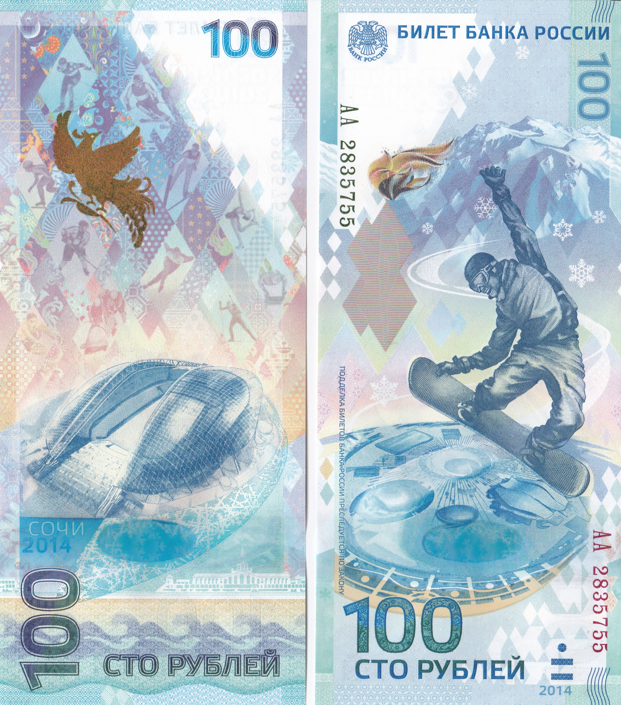
II. Авторское право
Сто рублей
(олимпийская банкнота)
24

Slide 25
II. Авторское право
пп. 4 п.6 ст.1259
объектом авторского права не являются сообщения о фактах, имеющие исключительно информационный характер.
Логика законодателя – в рамках сообщений о фактах нет места для выражения индивидуальности, для проявления творческого начала, уже по этой причине соответствующий объект не может быть объектом авторского права.
25

Slide 26
III. Интеллектуальные права
Интеллектуальные права на произведения науки, литературы и искусства являются авторскими правами.
Автору произведения принадлежат следующие права:
1) исключительное право на произведение;
2) право авторства;
3) право автора на имя;
4) право на неприкосновенность произведения;
5) право на обнародование произведения.
26

Slide 27
III. Интеллектуальные права
ст. 1270 ГК РФ – исключительное право на произведение
Исключительное право – право использовать произведение в любой форме и любым не противоречащим закону способом
27

Slide 28
III. Интеллектуальные права
Распоряжение исключительным правом
- договор об отчуждении исключительного права на произведение;
- лицензионный договор о предоставлении права на использование.
28

Slide 29
III. Интеллектуальные права
Договор об отчуждении исключительного права на произведение
Предмет (передача и индивидуализация исключительных прав);
Форма (письменная);
Содержание (с одной стороны – передача права, с другой – выплата вознаграждения).
29

Slide 30
III. Интеллектуальные права
Лицензионный договор о предоставлении права на использование (простая/исключительная лицензия)
Предмет (пределы и способы использования);
Срок (по умолчанию – 5 лет);
Территория (по умолчанию – Россия);
Форма (письменная);
Содержание (с одной стороны – предоставление прав, с другой – выплата вознаграждения).
30

Slide 31
III. Интеллектуальные права
Авторский договор заказа
Договор заключается в отношении произведений, которые еще только предстоит создать.
31

Slide 32
III. Защита авторских прав
ст. 1252 ГК РФ
Защита исключительных прав на результаты интеллектуальной деятельности и на средства индивидуализации осуществляется, в частности, путем предъявления требования:
1) о признании права - к лицу, которое отрицает или иным образом не признает право, нарушая тем самым интересы правообладателя;
2) о пресечении действий, нарушающих право или создающих угрозу его нарушения, - к лицу, совершающему такие действия или осуществляющему необходимые приготовления к ним, а также к иным лицам, которые могут пресечь такие действия;
3) о возмещении убытков - к лицу, неправомерно использовавшему результат интеллектуальной деятельности или средство индивидуализации без заключения соглашения с правообладателем (бездоговорное использование) либо иным образом нарушившему его исключительное право и причинившему ему ущерб;
4) об изъятии материального носителя - к его изготовителю, импортеру, хранителю, перевозчику, продавцу, иному распространителю, недобросовестному приобретателю;
5) о публикации решения суда о допущенном нарушении с указанием действительного правообладателя - к нарушителю исключительного права.
32

Slide 33
III. Защита авторских прав
ст. 1301 ГК РФ
В случаях нарушения исключительного права на произведение автор или иной правообладатель вправе по своему выбору от нарушителя вместо возмещения убытков выплаты компенсации:
1) в размере от десяти тысяч рублей до пяти миллионов рублей, определяемом по усмотрению суда исходя из характера нарушения;
2) в двукратном размере стоимости контрафактных экземпляров произведения;
3) в двукратном размере стоимости права использования произведения, определяемой исходя из цены, которая при сравнимых обстоятельствах обычно взимается за правомерное использование произведения тем способом, который использовал нарушитель.
33

Slide 34
III. Защита авторских прав
Статья 1273. Свободное воспроизведение произведения в личных целях
Статья 1274. Свободное использование произведения в информационных, научных, учебных или культурных целях
34

Slide 35
III. Защита авторских прав
Допускается без согласия автора или иного правообладателя и без выплаты вознаграждения, но с обязательным указанием имени автора, произведение которого используется, и источника заимствования:
цитирование в оригинале и в переводе в научных, полемических, критических, информационных, учебных целях
использование правомерно обнародованных произведений и отрывков из них в качестве иллюстраций в изданиях, радио- и телепередачах, звуко- и видеозаписях учебного характера
публичное исполнение правомерно обнародованных произведений путем их представления в живом исполнении, осуществляемое без цели извлечения прибыли в образовательных организациях, медицинских организациях, организациях социального обслуживания и учреждениях уголовно-исполнительной системы работниками (сотрудниками) данных организаций и учреждений и лицами, соответственно обслуживаемыми данными организациями или содержащимися в данных учреждениях;
35

Slide 36
IV. Наименование НКО
Проблема защиты названия НКО
Судьи отказывали в защите средств индивидуализации на том основании, что наименование некоммерческой организации не является средством индивидуализации и не может нарушать права на товарный знак, фирменное наименование или коммерческое обозначение
36

Slide 37
IV. Наименование НКО
Статья 4 закона об НКО (поправки в 2011 г.)
Некоммерческая организация, наименование которой зарегистрировано в установленном порядке, имеет исключительное право его использования.
Но эта попытка законодателя не привела к изменению сложившегося в судебной практике подхода.
Включение в федеральный закон нового понятия "исключительное право на использование наименования некоммерческой организации", не имеющего ничего общего с исключительным правом на средства индивидуализации, да и вообще с исключительным правом в целом, осложнило его понимание.
37

Slide 38
IV. Наименование НКО
Решение Верховного суда по иску фонда «Подари жизнь»
Право на наименование некоммерческой организации относится к неимущественным гражданским правам некоммерческих организаций
право некоммерческой организации на наименование может быть нарушено не только в случае, когда сходство наименований используется с целью введения в заблуждение третьих лиц. При решении вопроса о нарушении неимущественного права некоммерческой организации на наименование необходимо оценивать добросовестность действий по регистрации некоммерческой организации - ответчика с тем же наименованием, что и у ранее зарегистрированной некоммерческой организации - истца
38

Slide 39
IV. Наименование НКО
Административный регламент Министерства юстиции Российской Федерации по предоставлению государственной услуги по принятию решения о государственной регистрации некоммерческих организаций
Основания отказа в государственной регистрации некоммерческой организации – если ранее зарегистрирована некоммерческая организация с таким же наименованием.
39

Slide 40
V. Товарный знак
Статья 1477. Товарный знак и знак обслуживания
На товарный знак, то есть на обозначение, служащее для индивидуализации товаров, признается исключительное право, удостоверяемое свидетельством на товарный знак.
В качестве товарных знаков могут быть зарегистрированы словесные, изобразительные, объемные и другие обозначения или их комбинации.
Товарный знак может быть зарегистрирован в любом цвете или цветовом сочетании.
40

Slide 41
V. Товарный знак
Исключительное право на товарный знак может быть осуществлено для индивидуализации товаров, работ или услуг, в отношении которых товарный знак зарегистрирован, в частности путем размещения товарного знака:
1) на товарах, в том числе на этикетках, упаковках товаров, которые производятся, предлагаются к продаже, продаются, демонстрируются на выставках и ярмарках или иным образом вводятся в гражданский оборот на территории Российской Федерации, либо хранятся или перевозятся с этой целью, либо ввозятся на территорию Российской Федерации;
2) при выполнении работ, оказании услуг;
3) на документации, связанной с введением товаров в гражданский оборот;
4) в предложениях о продаже товаров, о выполнении работ, об оказании услуг, а также в объявлениях, на вывесках и в рекламе;
5) в сети "Интернет", в том числе в доменном имени и при других способах адресации.
41

Slide 42
V. Товарный знак
Никто не вправе использовать без разрешения правообладателя сходные с его товарным знаком обозначения в отношении товаров, для индивидуализации которых товарный знак зарегистрирован, или однородных товаров, если в результате такого использования возникнет вероятность смешения.
42

Slide 43
Спасибо!
Напишите мне lawyer@nuzhnapomosh.ru

